Slide 1
Региональные проекты:
Целевые показатели и основные результаты
На основе паспортов региональных проектов, утвержденных проектным офисом 5 декабря 2018 г.
Магадан, 2019 г.

Slide 2

НАЦИОНАЛЬНЫЙ ПРОЕКТ
КУЛЬТУРА

Slide 3
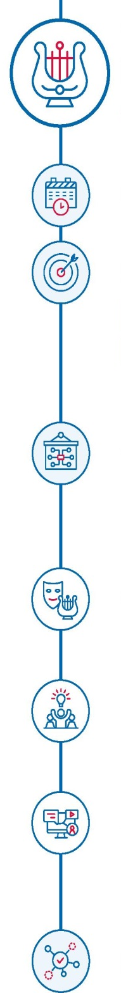

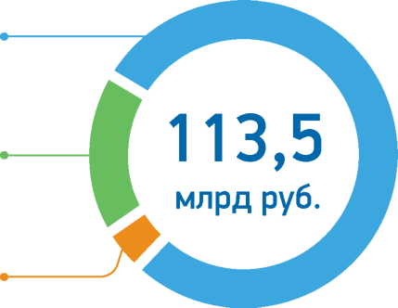

РЕГИОНАЛЬНЫЙ ПРОЕКТ
КУЛЬТУРА
Куратор
Т.А. Савченко
Заместитель председателя Правительства Магаданской области
Руководитель
Л.А. Горлачева
Министр культуры и туризма Магаданской области
Администратор
В.П. Чернова
Заместитель Министра культуры и туризма Магаданской области
СРОКИ РЕАЛИЗАЦИИ : 01.01.2019-31.12.2024
1. Увеличение числа посещений организаций культуры (%)
ЦЕЛИ и ЦЕЛЕВЫЕ ПОКАЗАТЕЛИ:
Увеличение на 15% числа посещений организаций культуры
Базовое значение
100
841,1
2019
102
857,9
Увеличение числа обращений к цифровым ресурсам в сфере культуры в 5 раз
РЕГИОНАЛЬНЫЕ ПРОЕКТЫ,
ВХОДЯЩИЕ В НАЦИОНАЛЬНЫЙ ПРОЕКТ:
2021
107
899,9
2024
115
967,3
Культурная среда
2. Увеличение числа обращений к цифровым ресурсам
в сфере культуры (млн. обращений)
201,5
208,5 млн. руб.
5,2
Творческие люди
Базовое значение
0,06
2019
0,12
Цифровая культуры
1,8
2021
0,18
2024
0,3
ИСТОЧНИКИ:
173,3 млн. руб.
- федеральный бюджет,
35,2 млн. руб.
- областной бюджет

